Slide 1
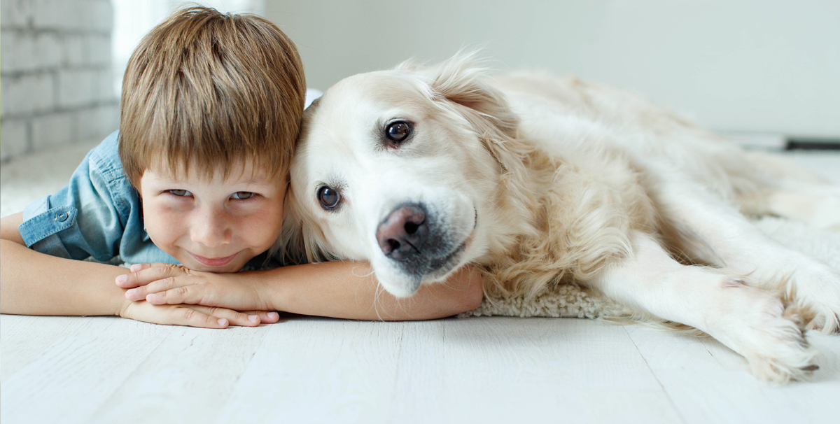
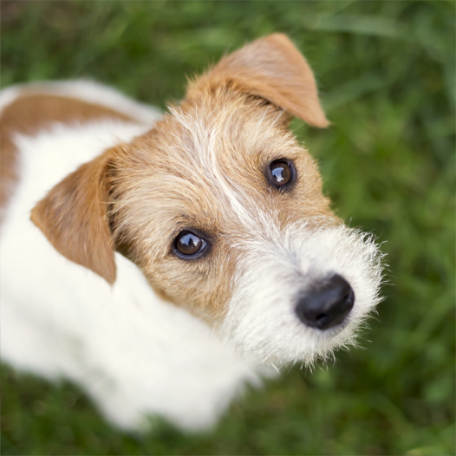
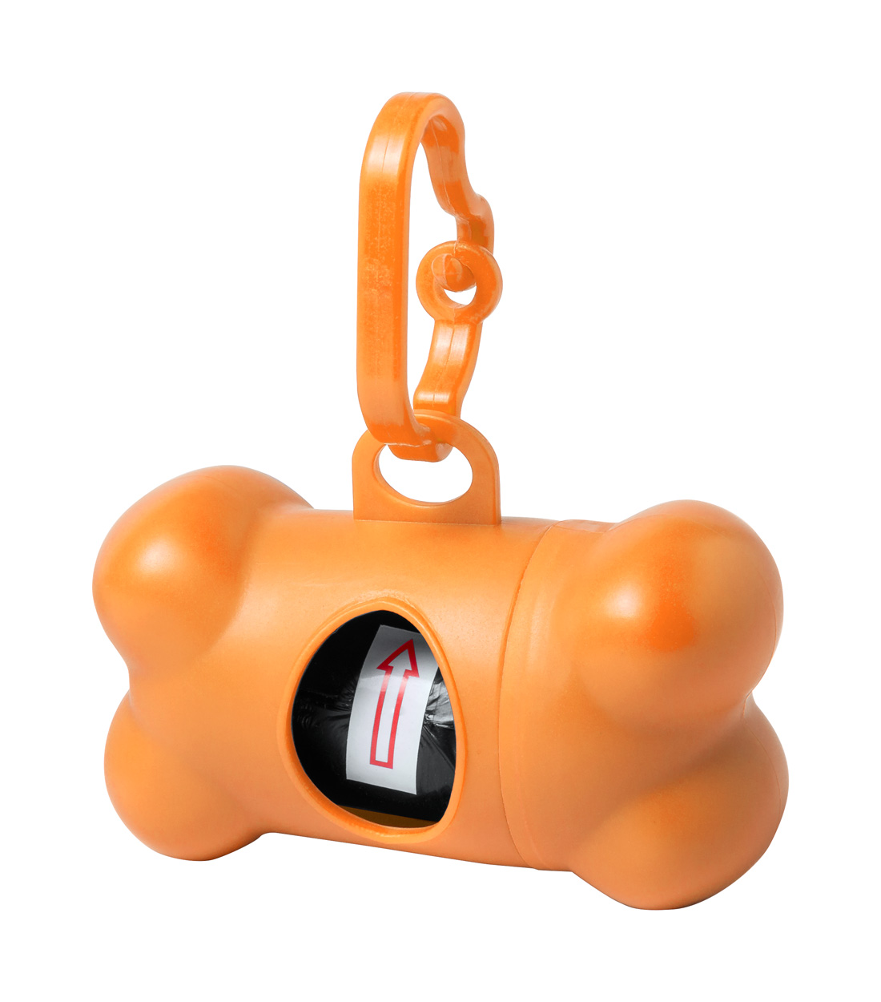
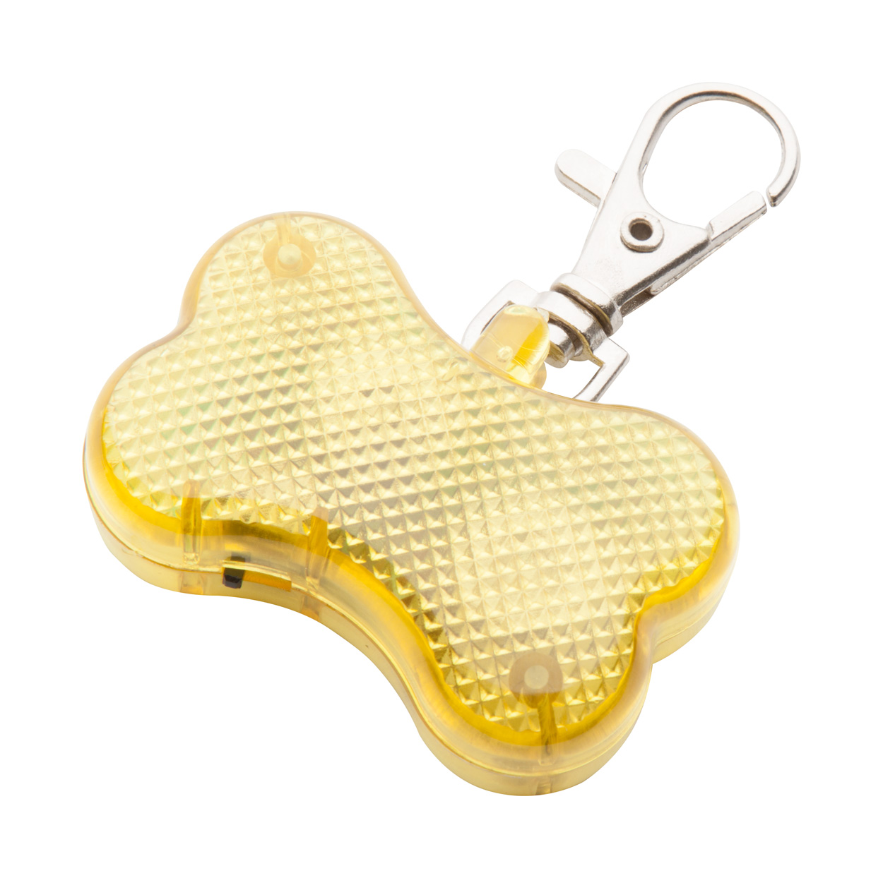
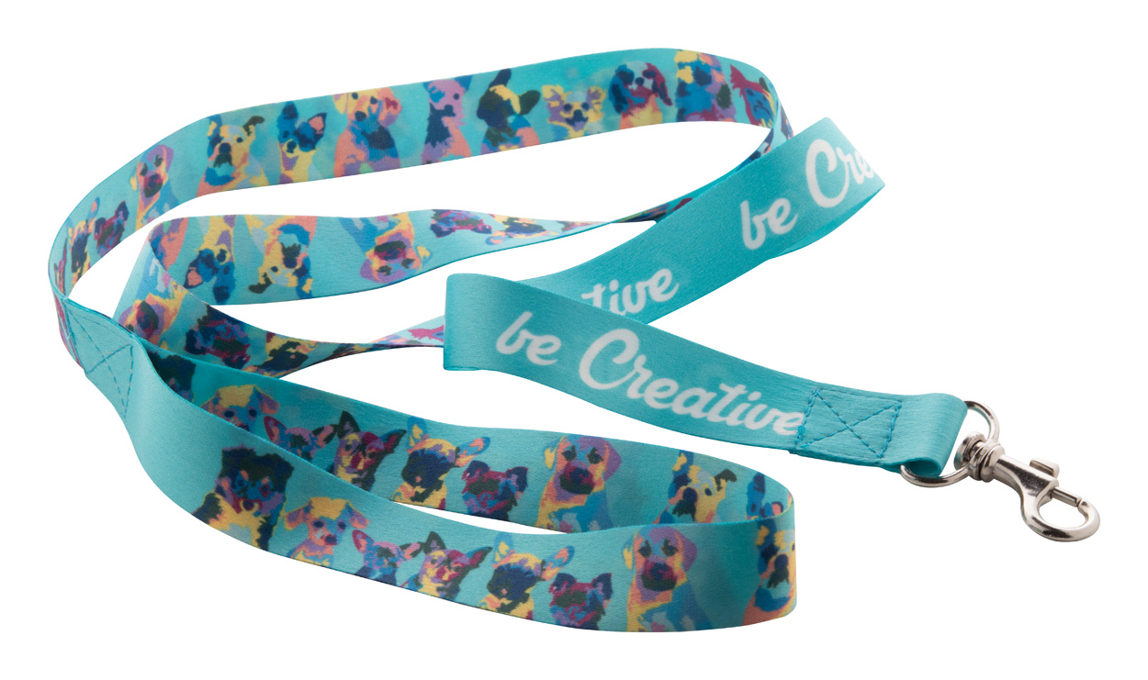
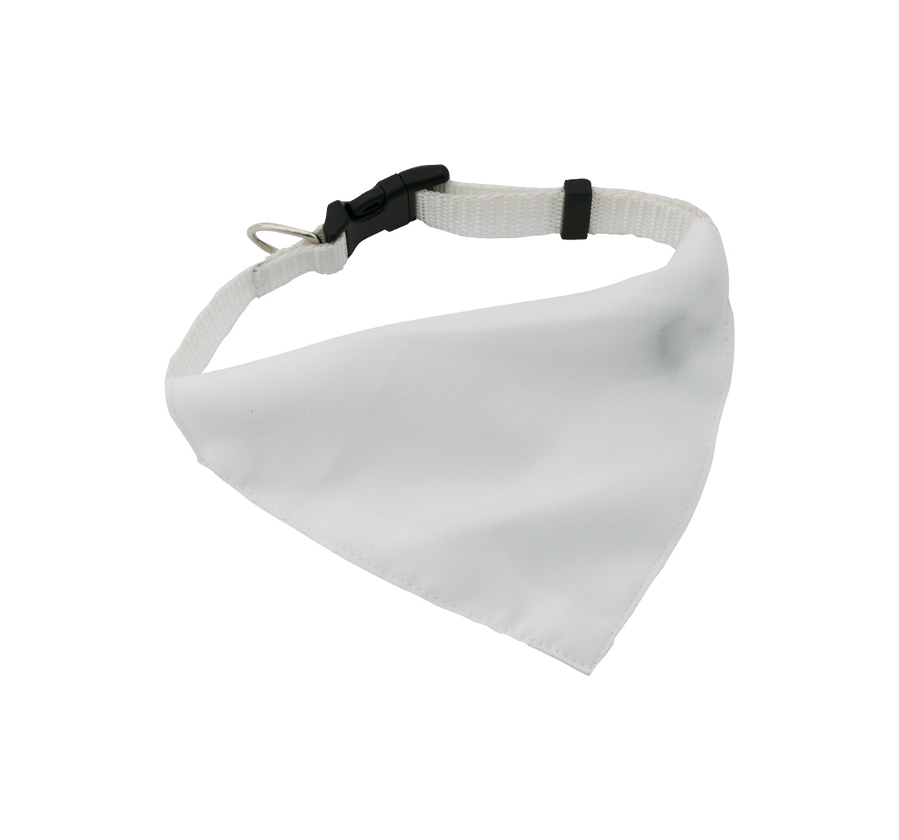
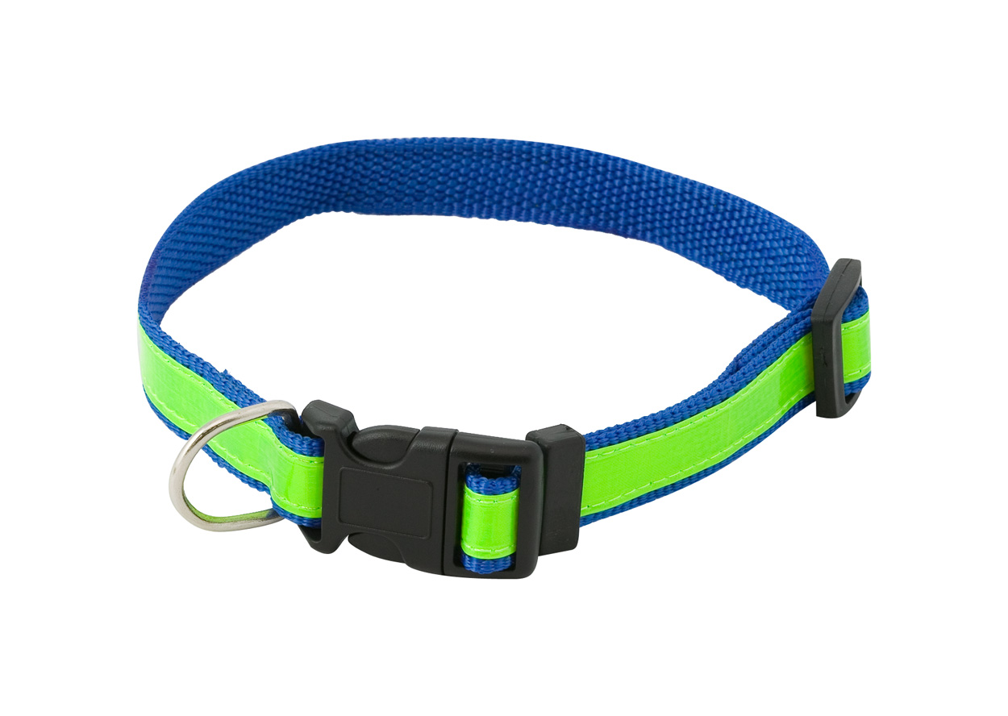
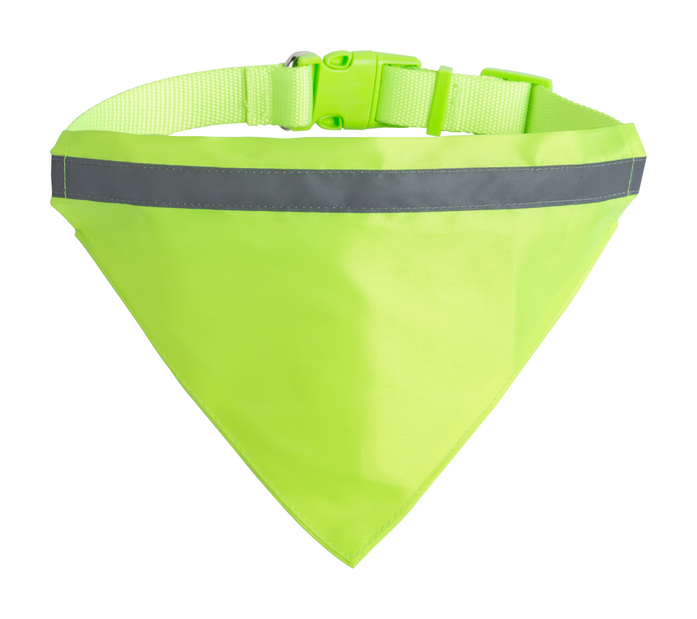
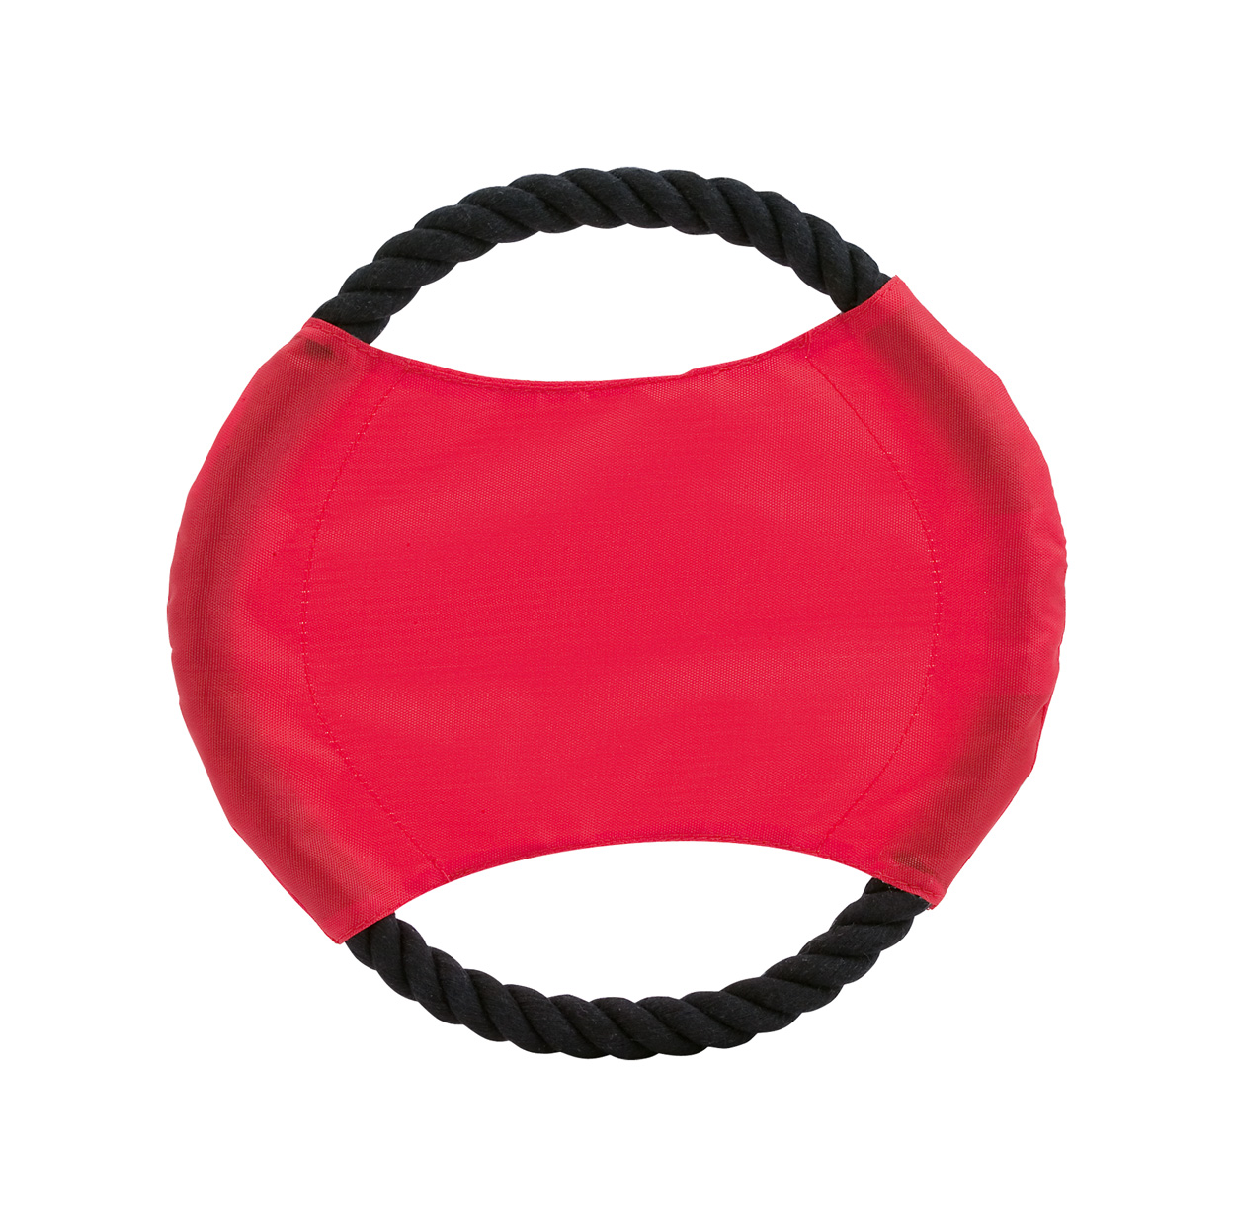
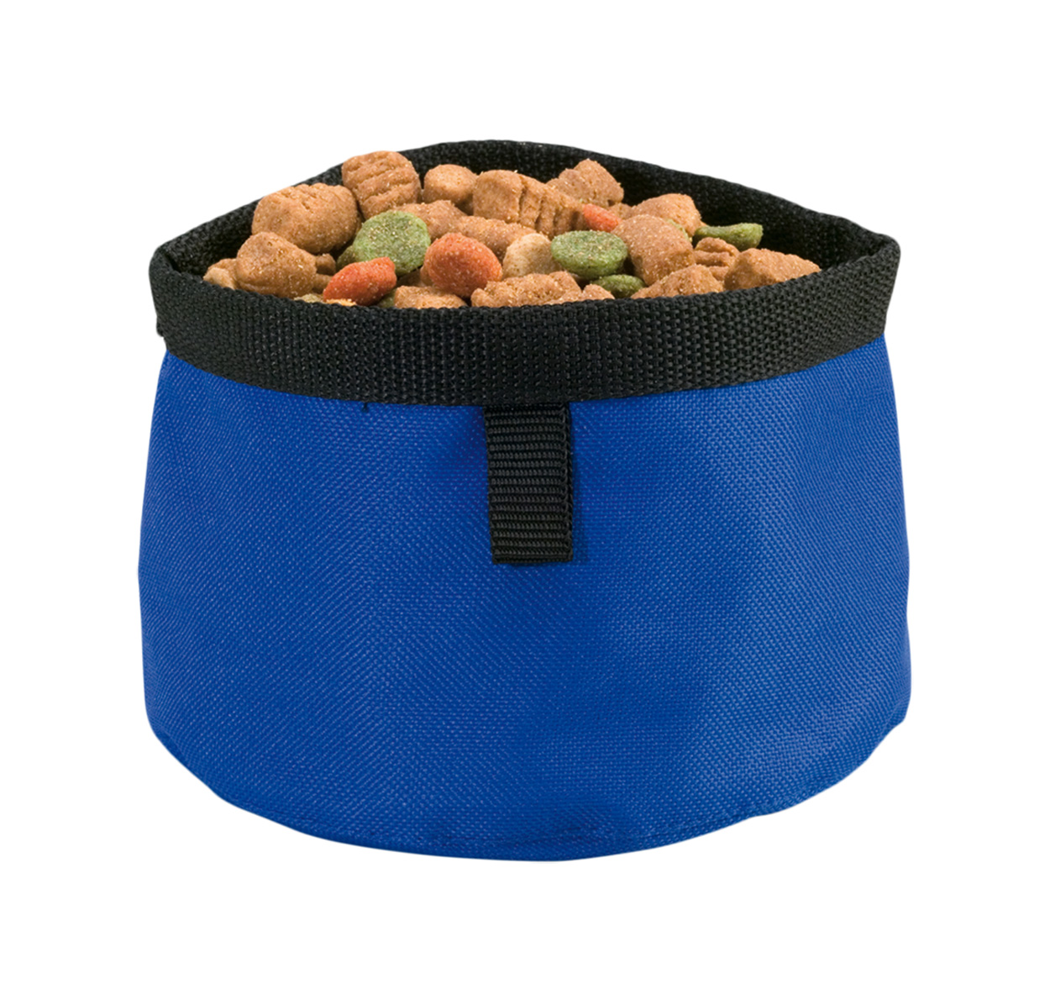
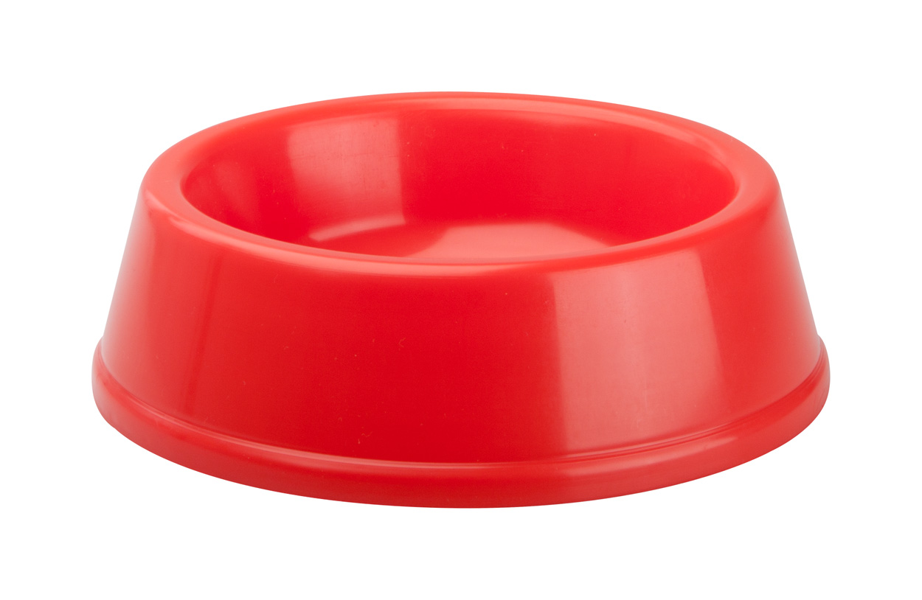
Placez ici vos coordonnées !
CADEAUX POUR VOTRE ANIMAL DE COMPAGNIE !
Votre animal de compagnie mérite les meilleurs soins, protections et traitements. Notre collection vous propose une grande variété d'accessoires qui vous permettront de les rendre encore plus heureux.
RUCIN AP781753
Distributeur de sachets en plastique pour déchets canins avec mousqueton. Livré avec 15 sachets.
00,00 EUR
BELKA AP810382
Porte-clés mousqueton sécurité avec lampe LED flash. Livré avec pile bouton.
00,00 EUR
BRUNO AP718133
Laisse pour chien en polyester avec mousqueton en métal. Grâce à la sublimation le logo peut être imprimé sur les deux côtés. Quantité minimale: 50 pcs.
00,00 EUR
ROCO AP731481
Collier pour chien en polyester avec foulard et fermeture en plastique.
00,00 EUR
MUTTLEY AP731482
Collier de visibilité pour chien en polyester avec fermeture en plastique.
00,00 EUR
BIPOLS AP781925-02
Collier réfléchissant réglable pour chien en polyester.
00,00 EUR
FLYBIT AP731480
Frisbee pour chien en coton et polyester.
00,00 EUR
FLUX AP731538
Ecuelle portable, pliable pour animaux.
00,00 EUR
PUPPYAP718060
Gamelle pour chien en plastique.
00,00 EUR
Confirmez ici vos conditions promotionnelles !
.......
.......
.......
.......
www.WriteYourWebsiteHere.com

